Slide 1
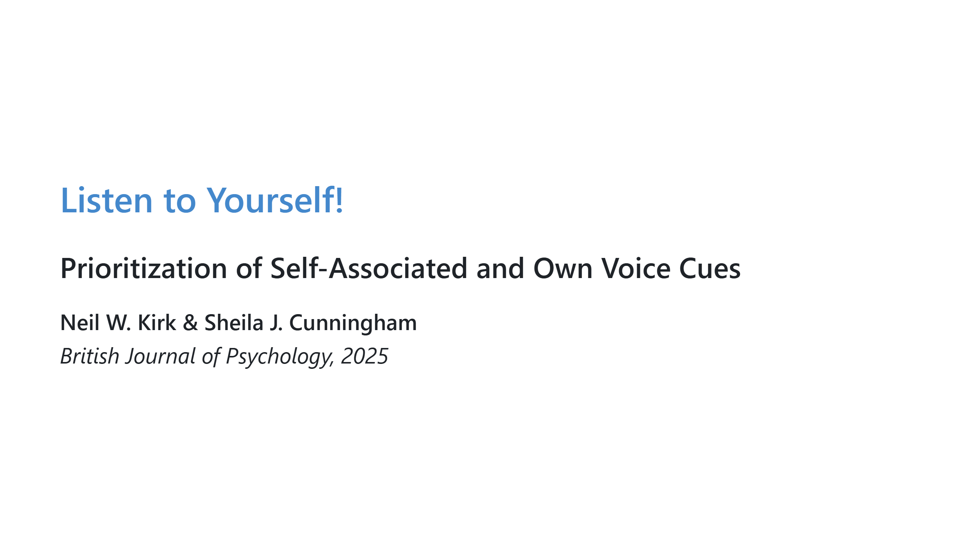
Notes:
标题页：纯文本保证可编辑性

Slide 2
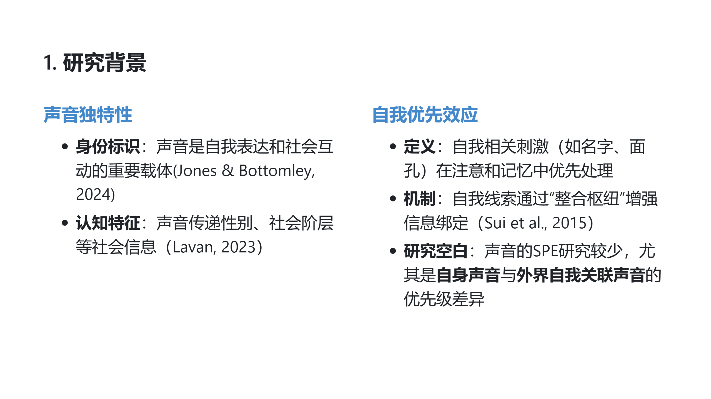
研究空白：声音的SPE研究较少，尤其是自身声音与外界自我关联声音的优先级差异

Slide 3
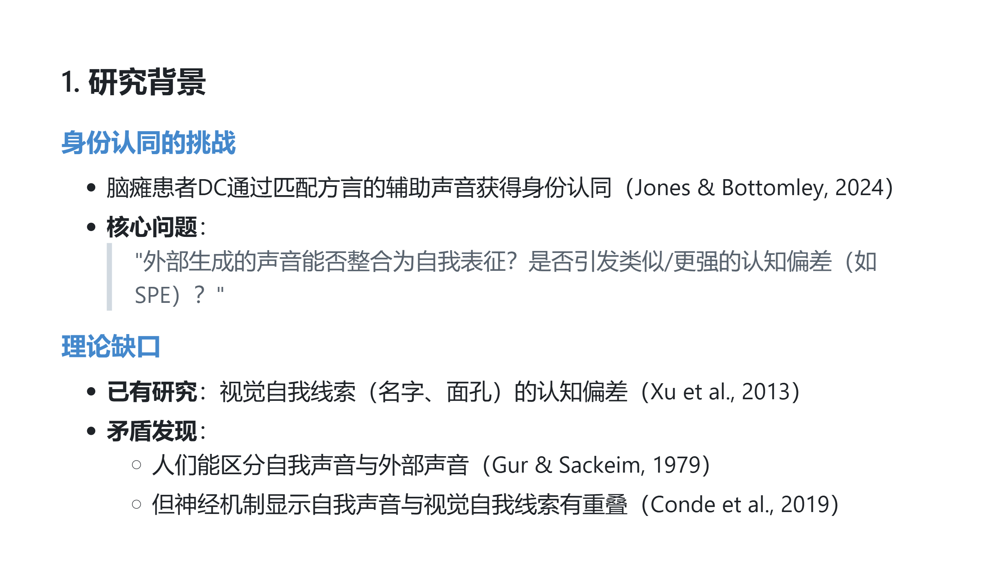
Notes:
研究背景与核心问题

Slide 4
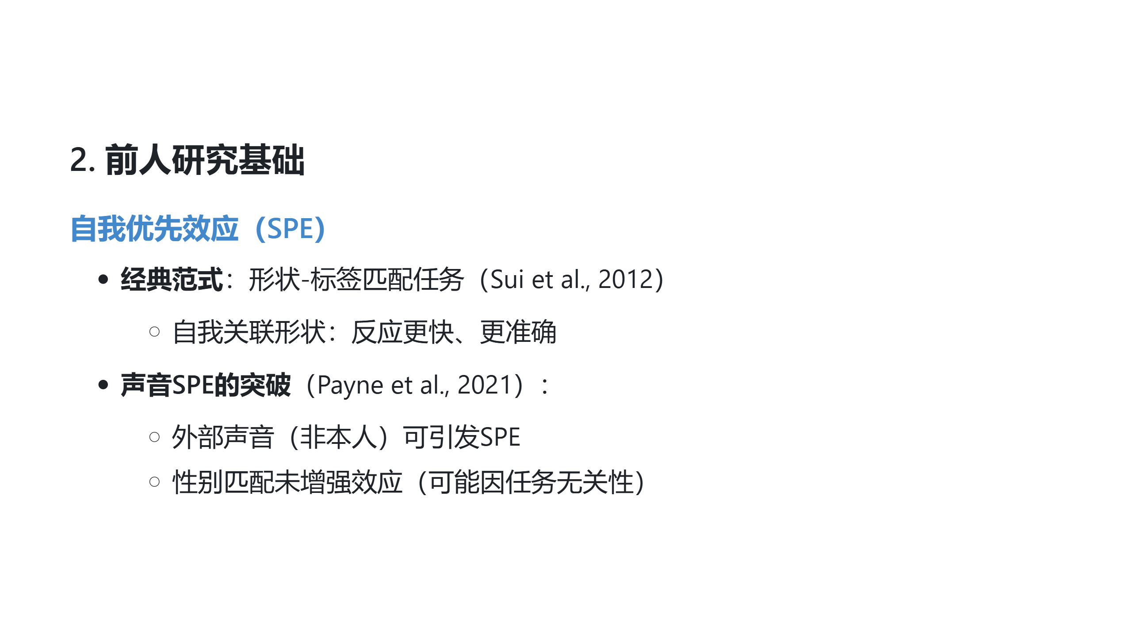
Notes:
前人研究基础

Slide 5
实验1

Slide 6
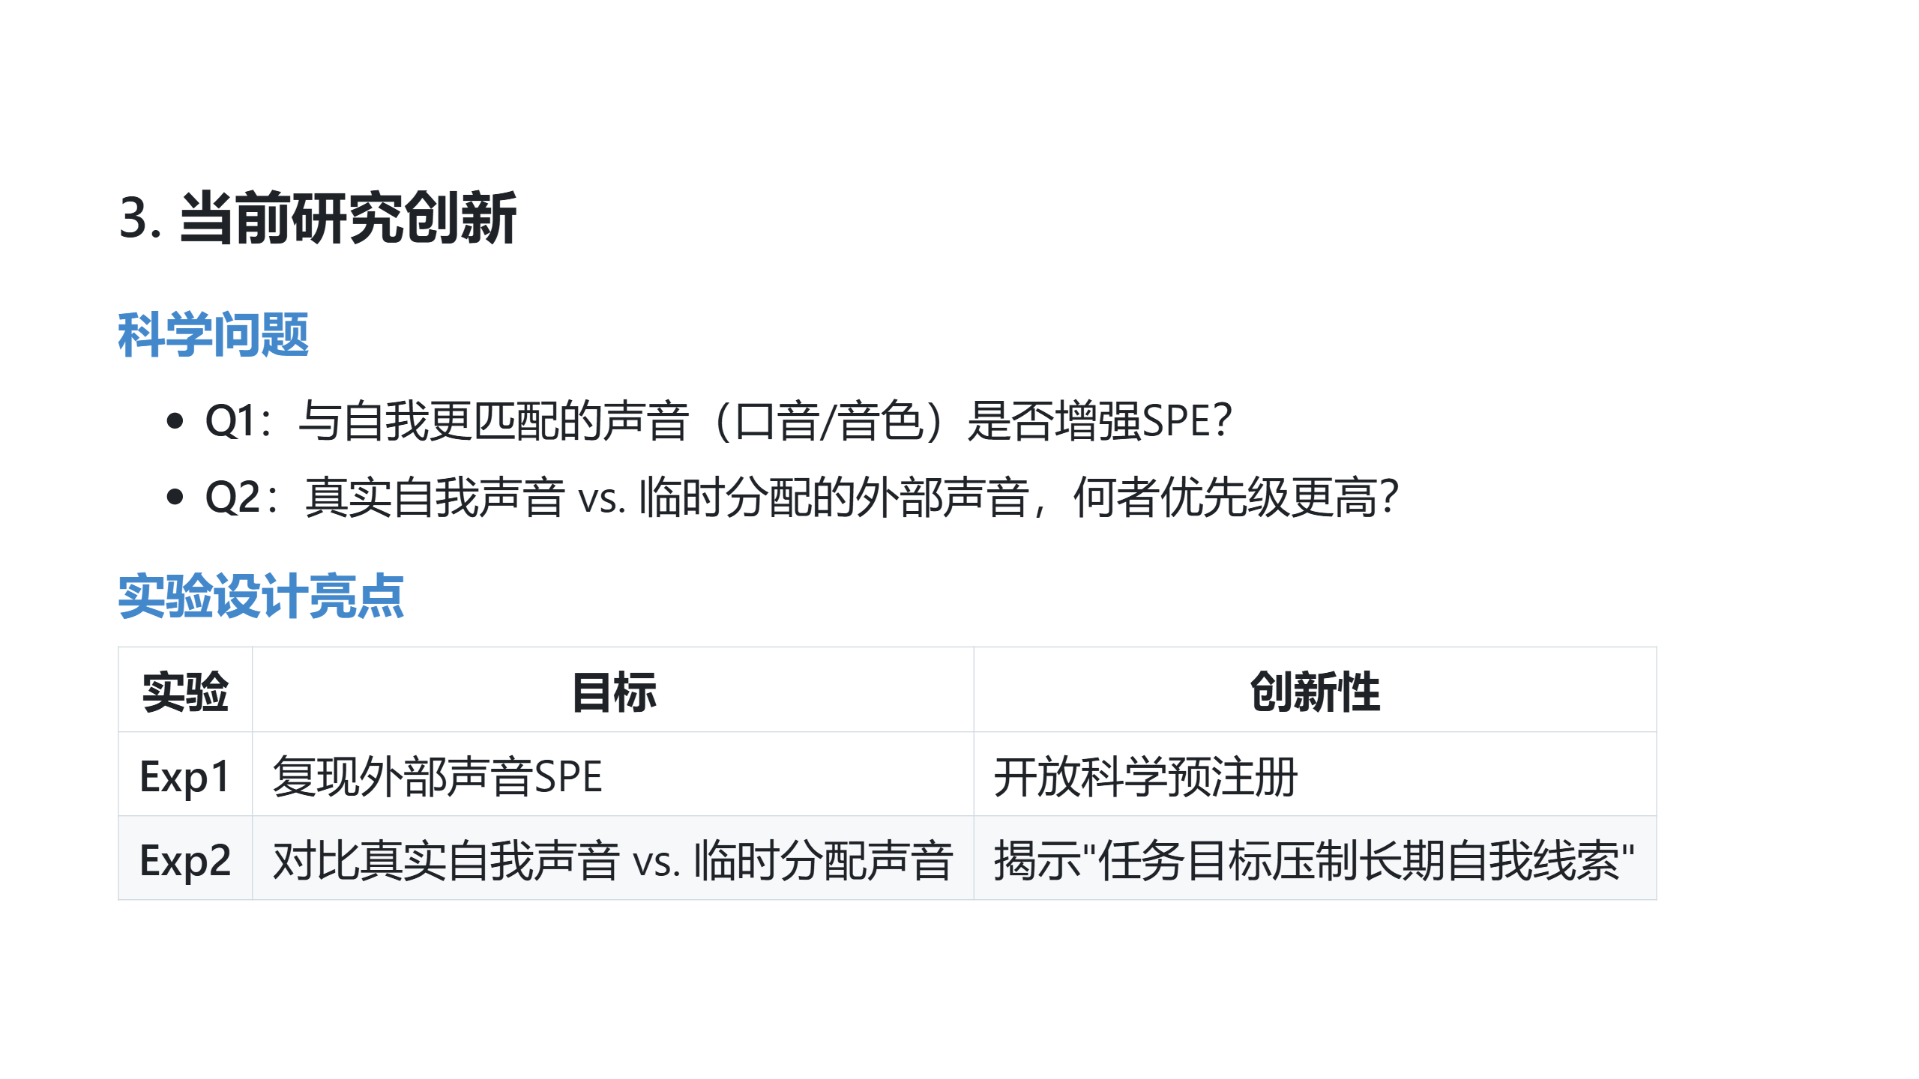
Notes:
当前研究创新

Slide 7
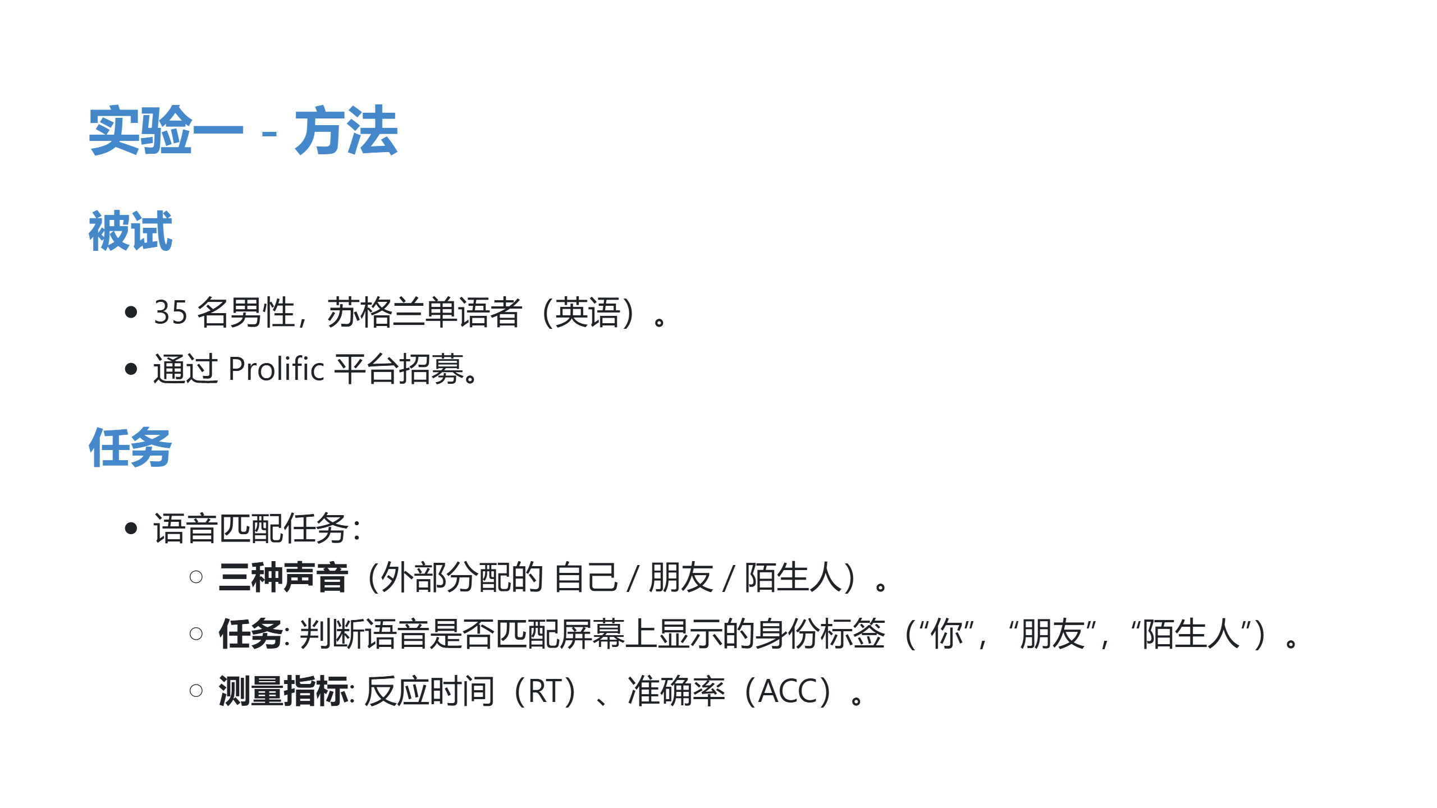

Slide 8
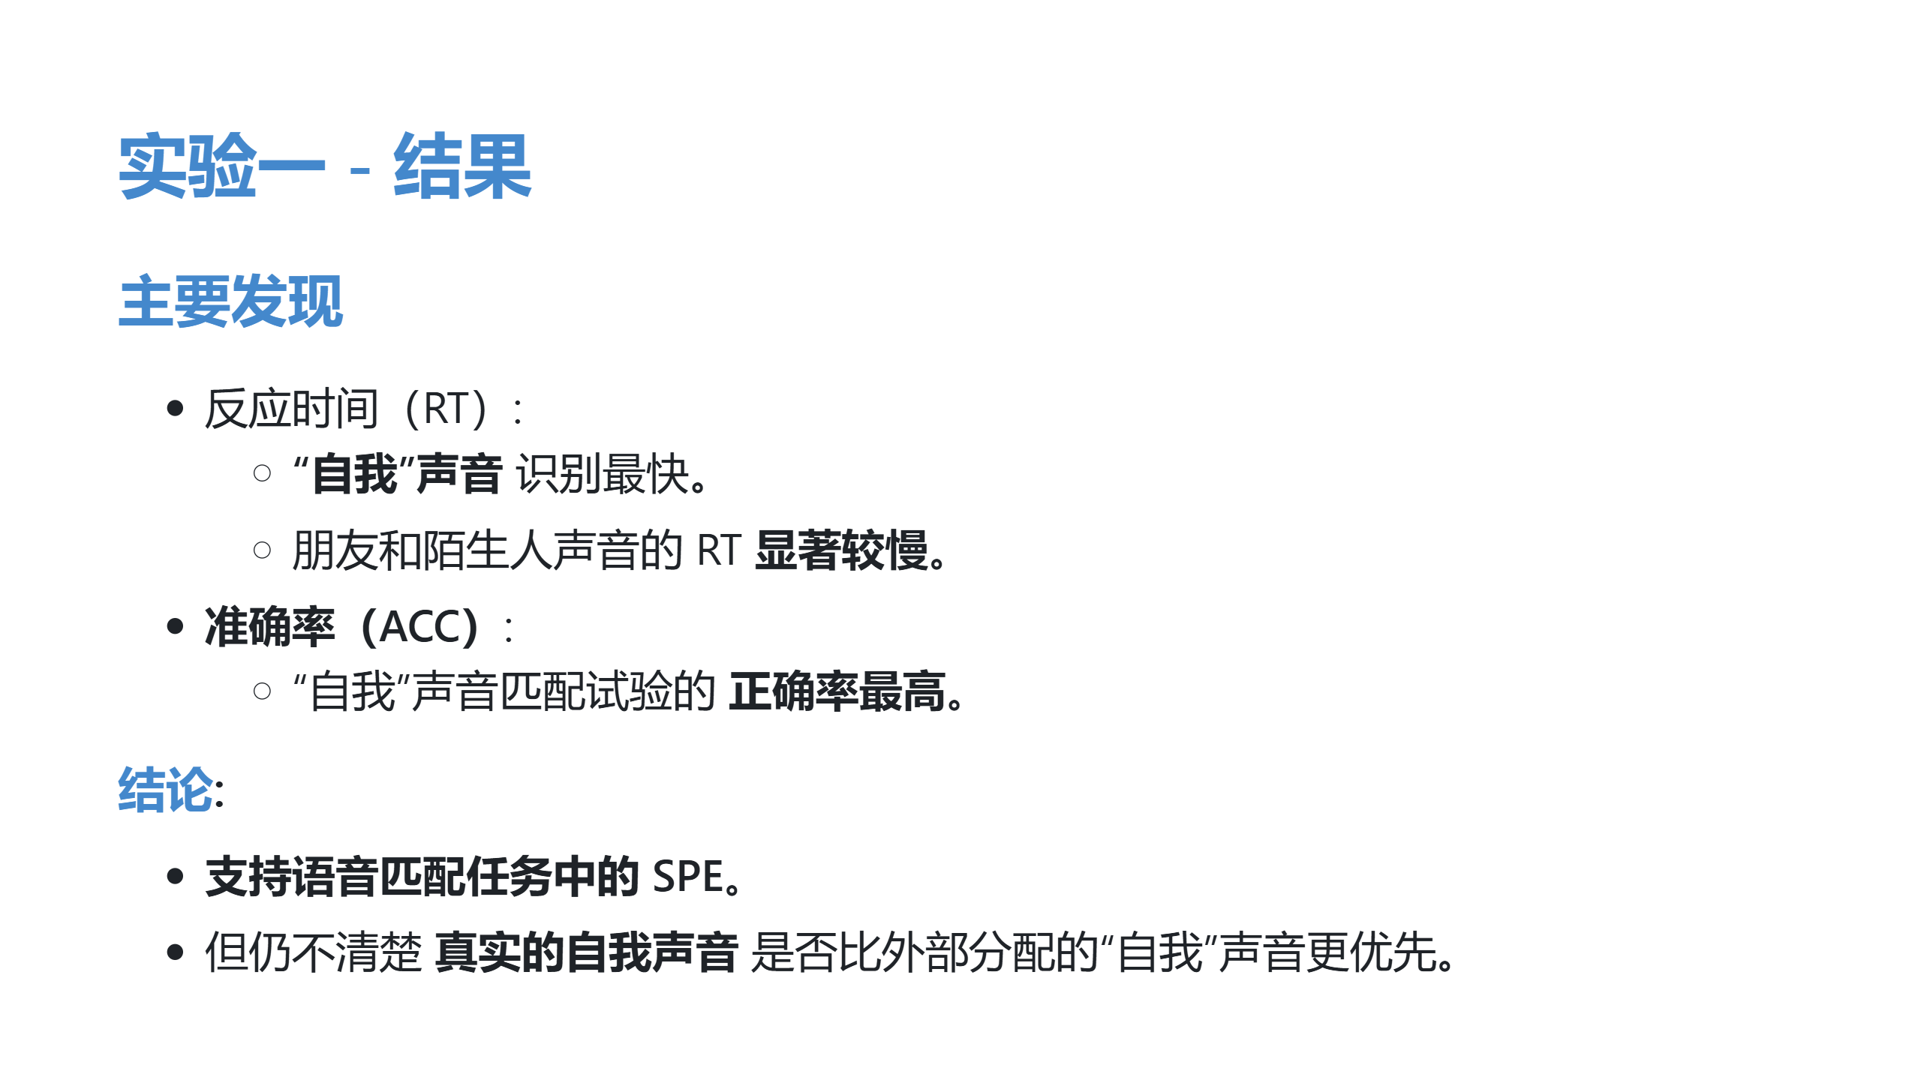

Slide 9
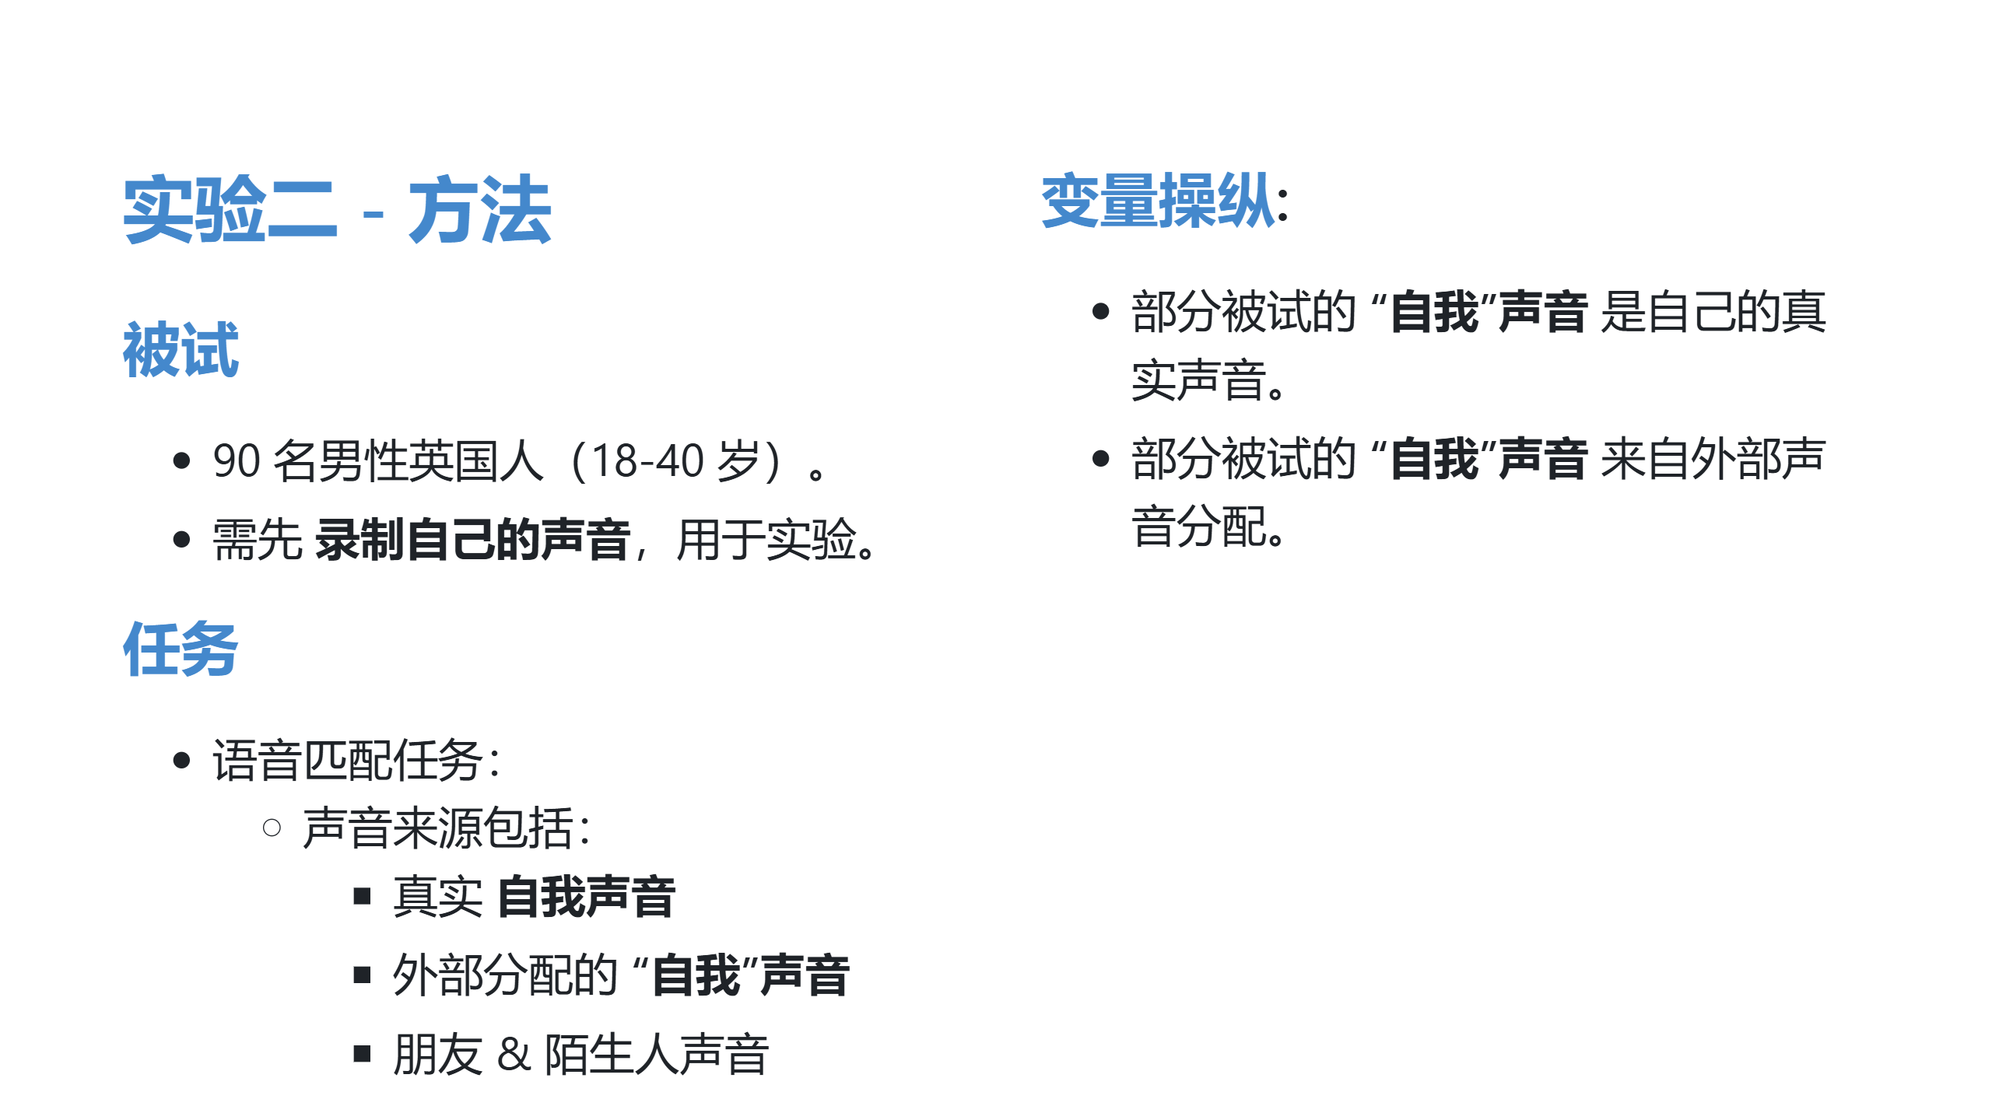

Slide 10
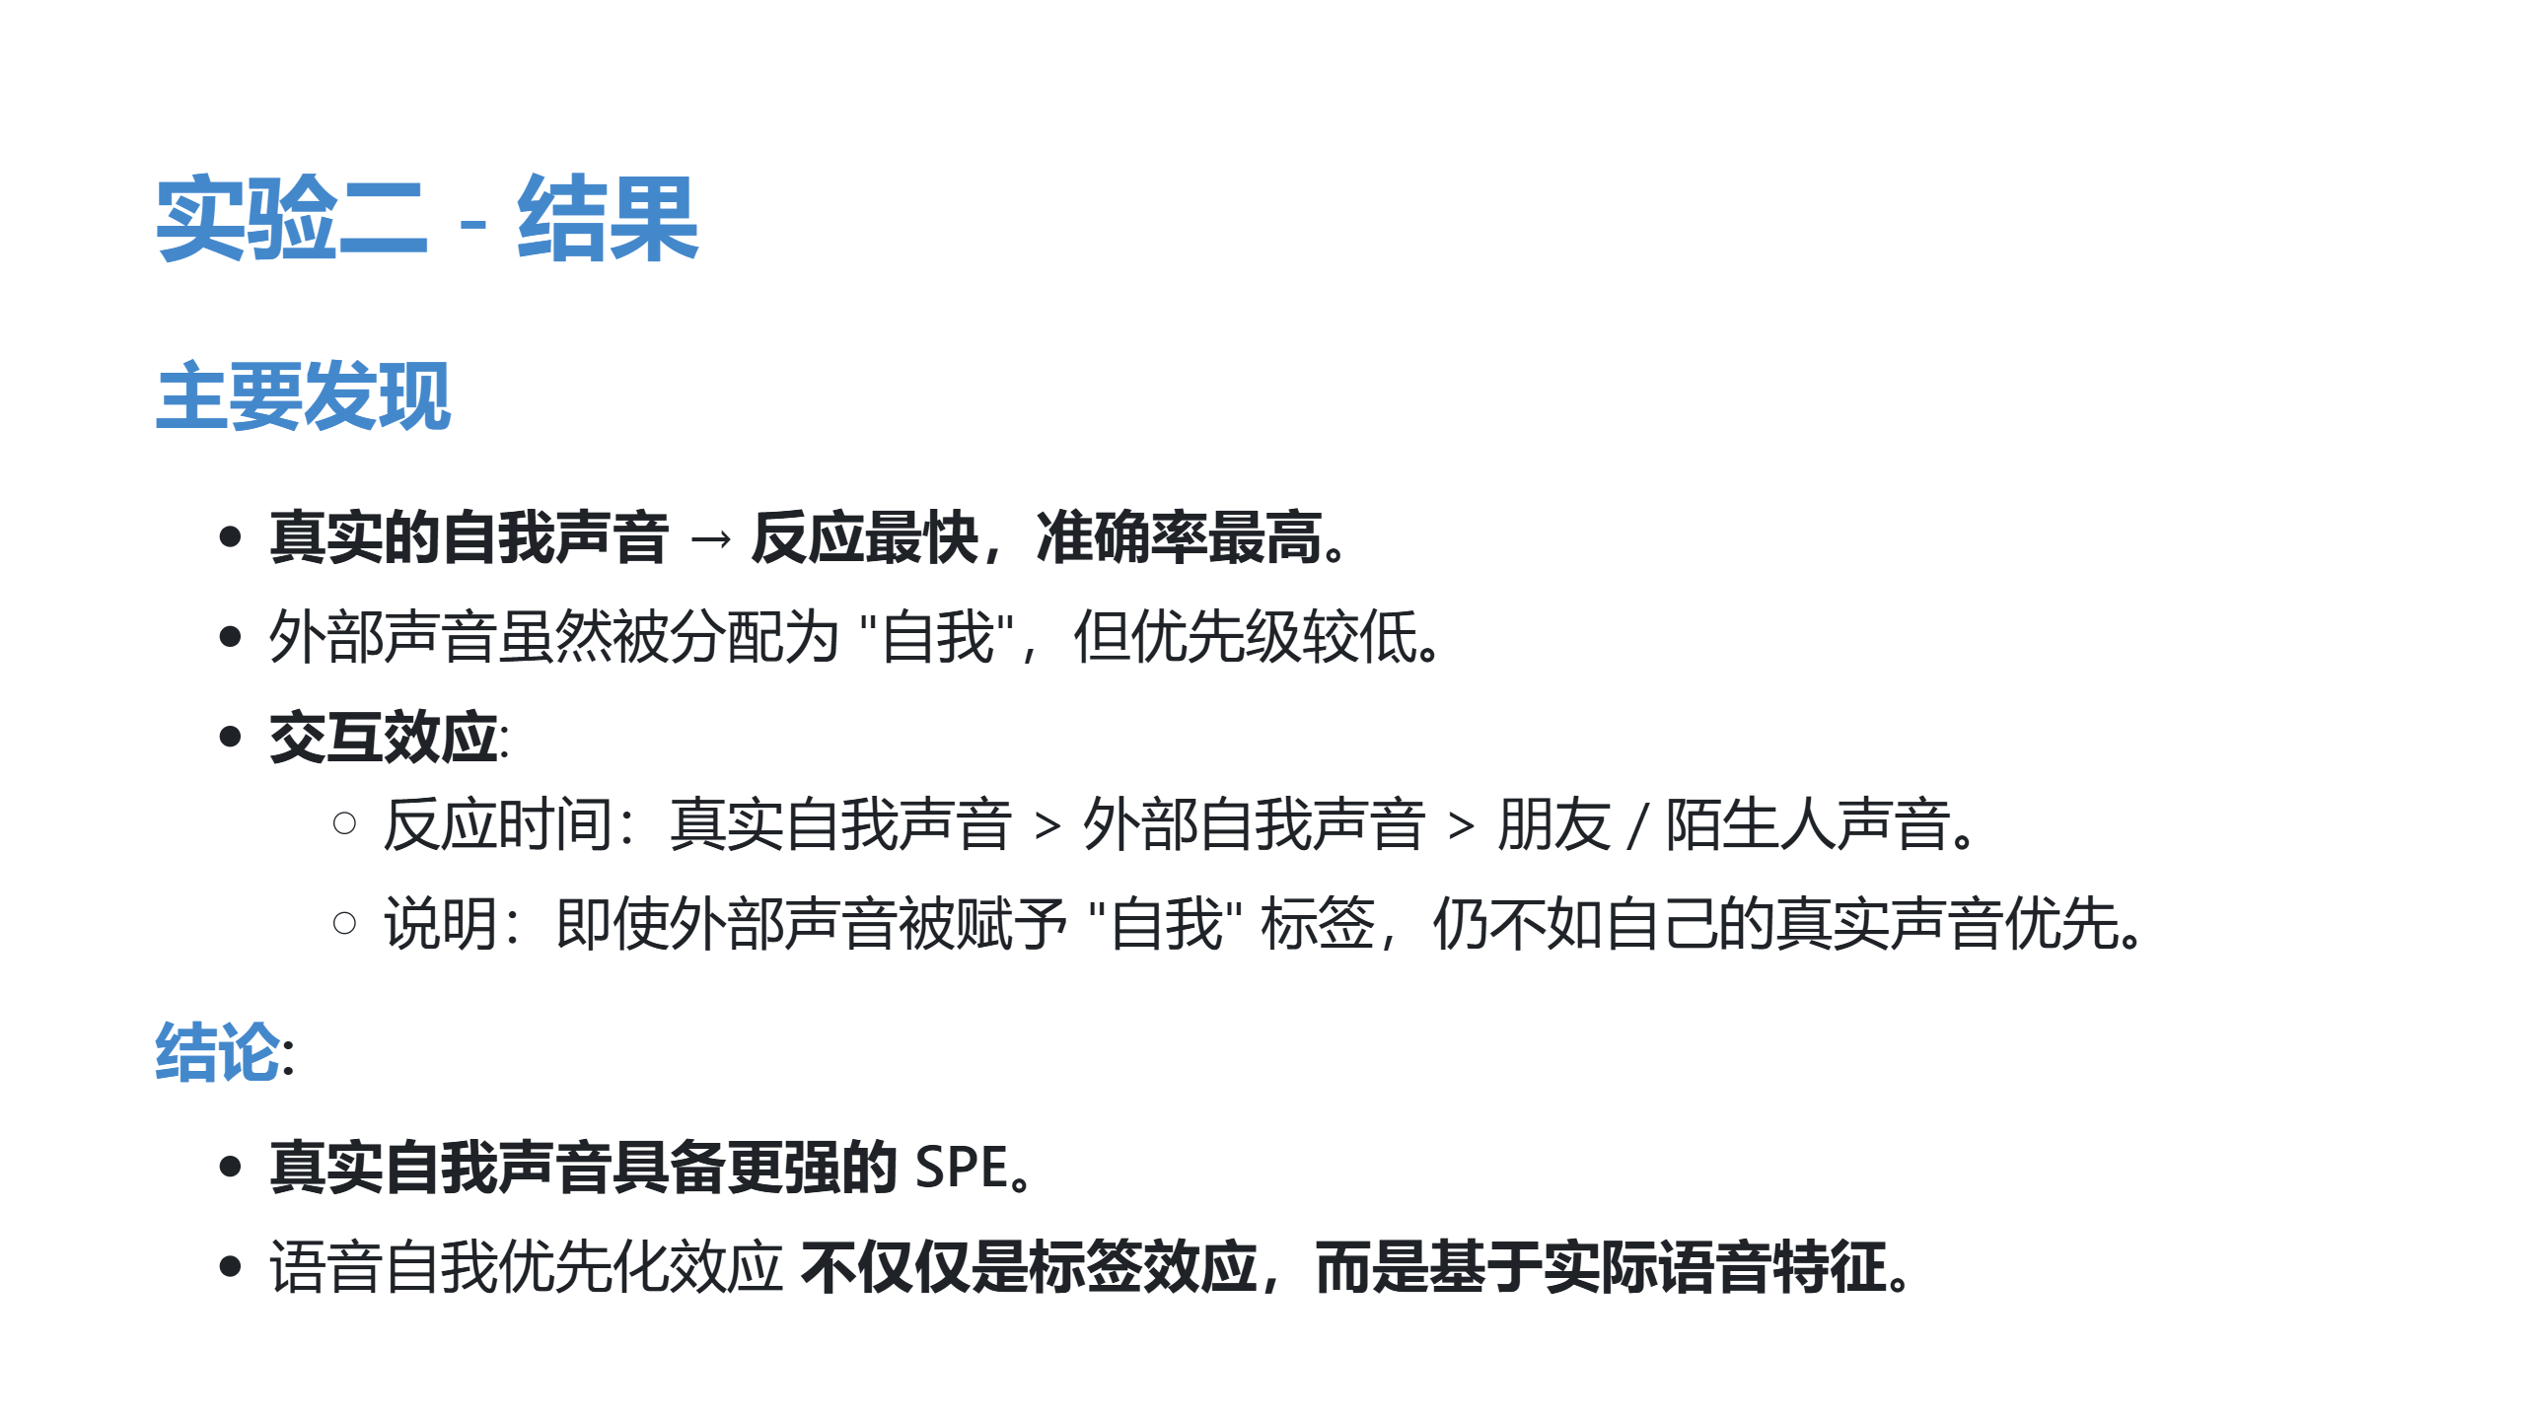

Slide 11
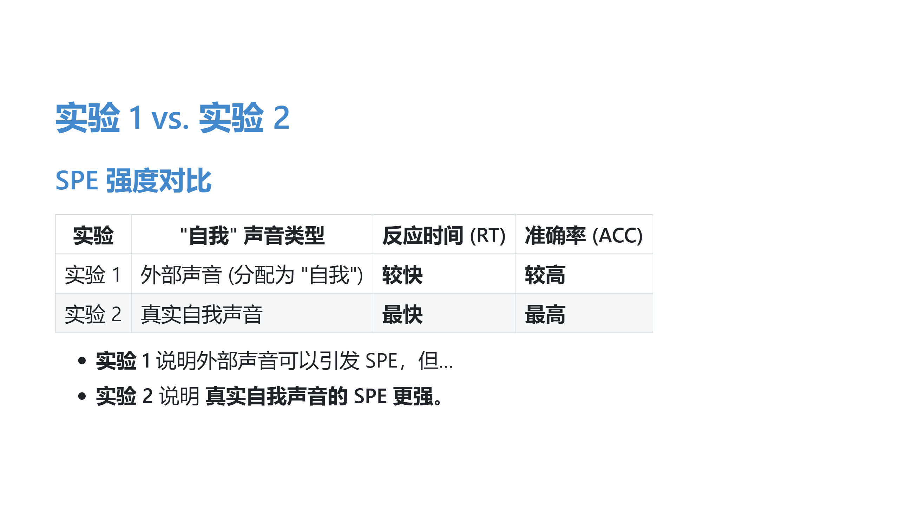

Slide 12
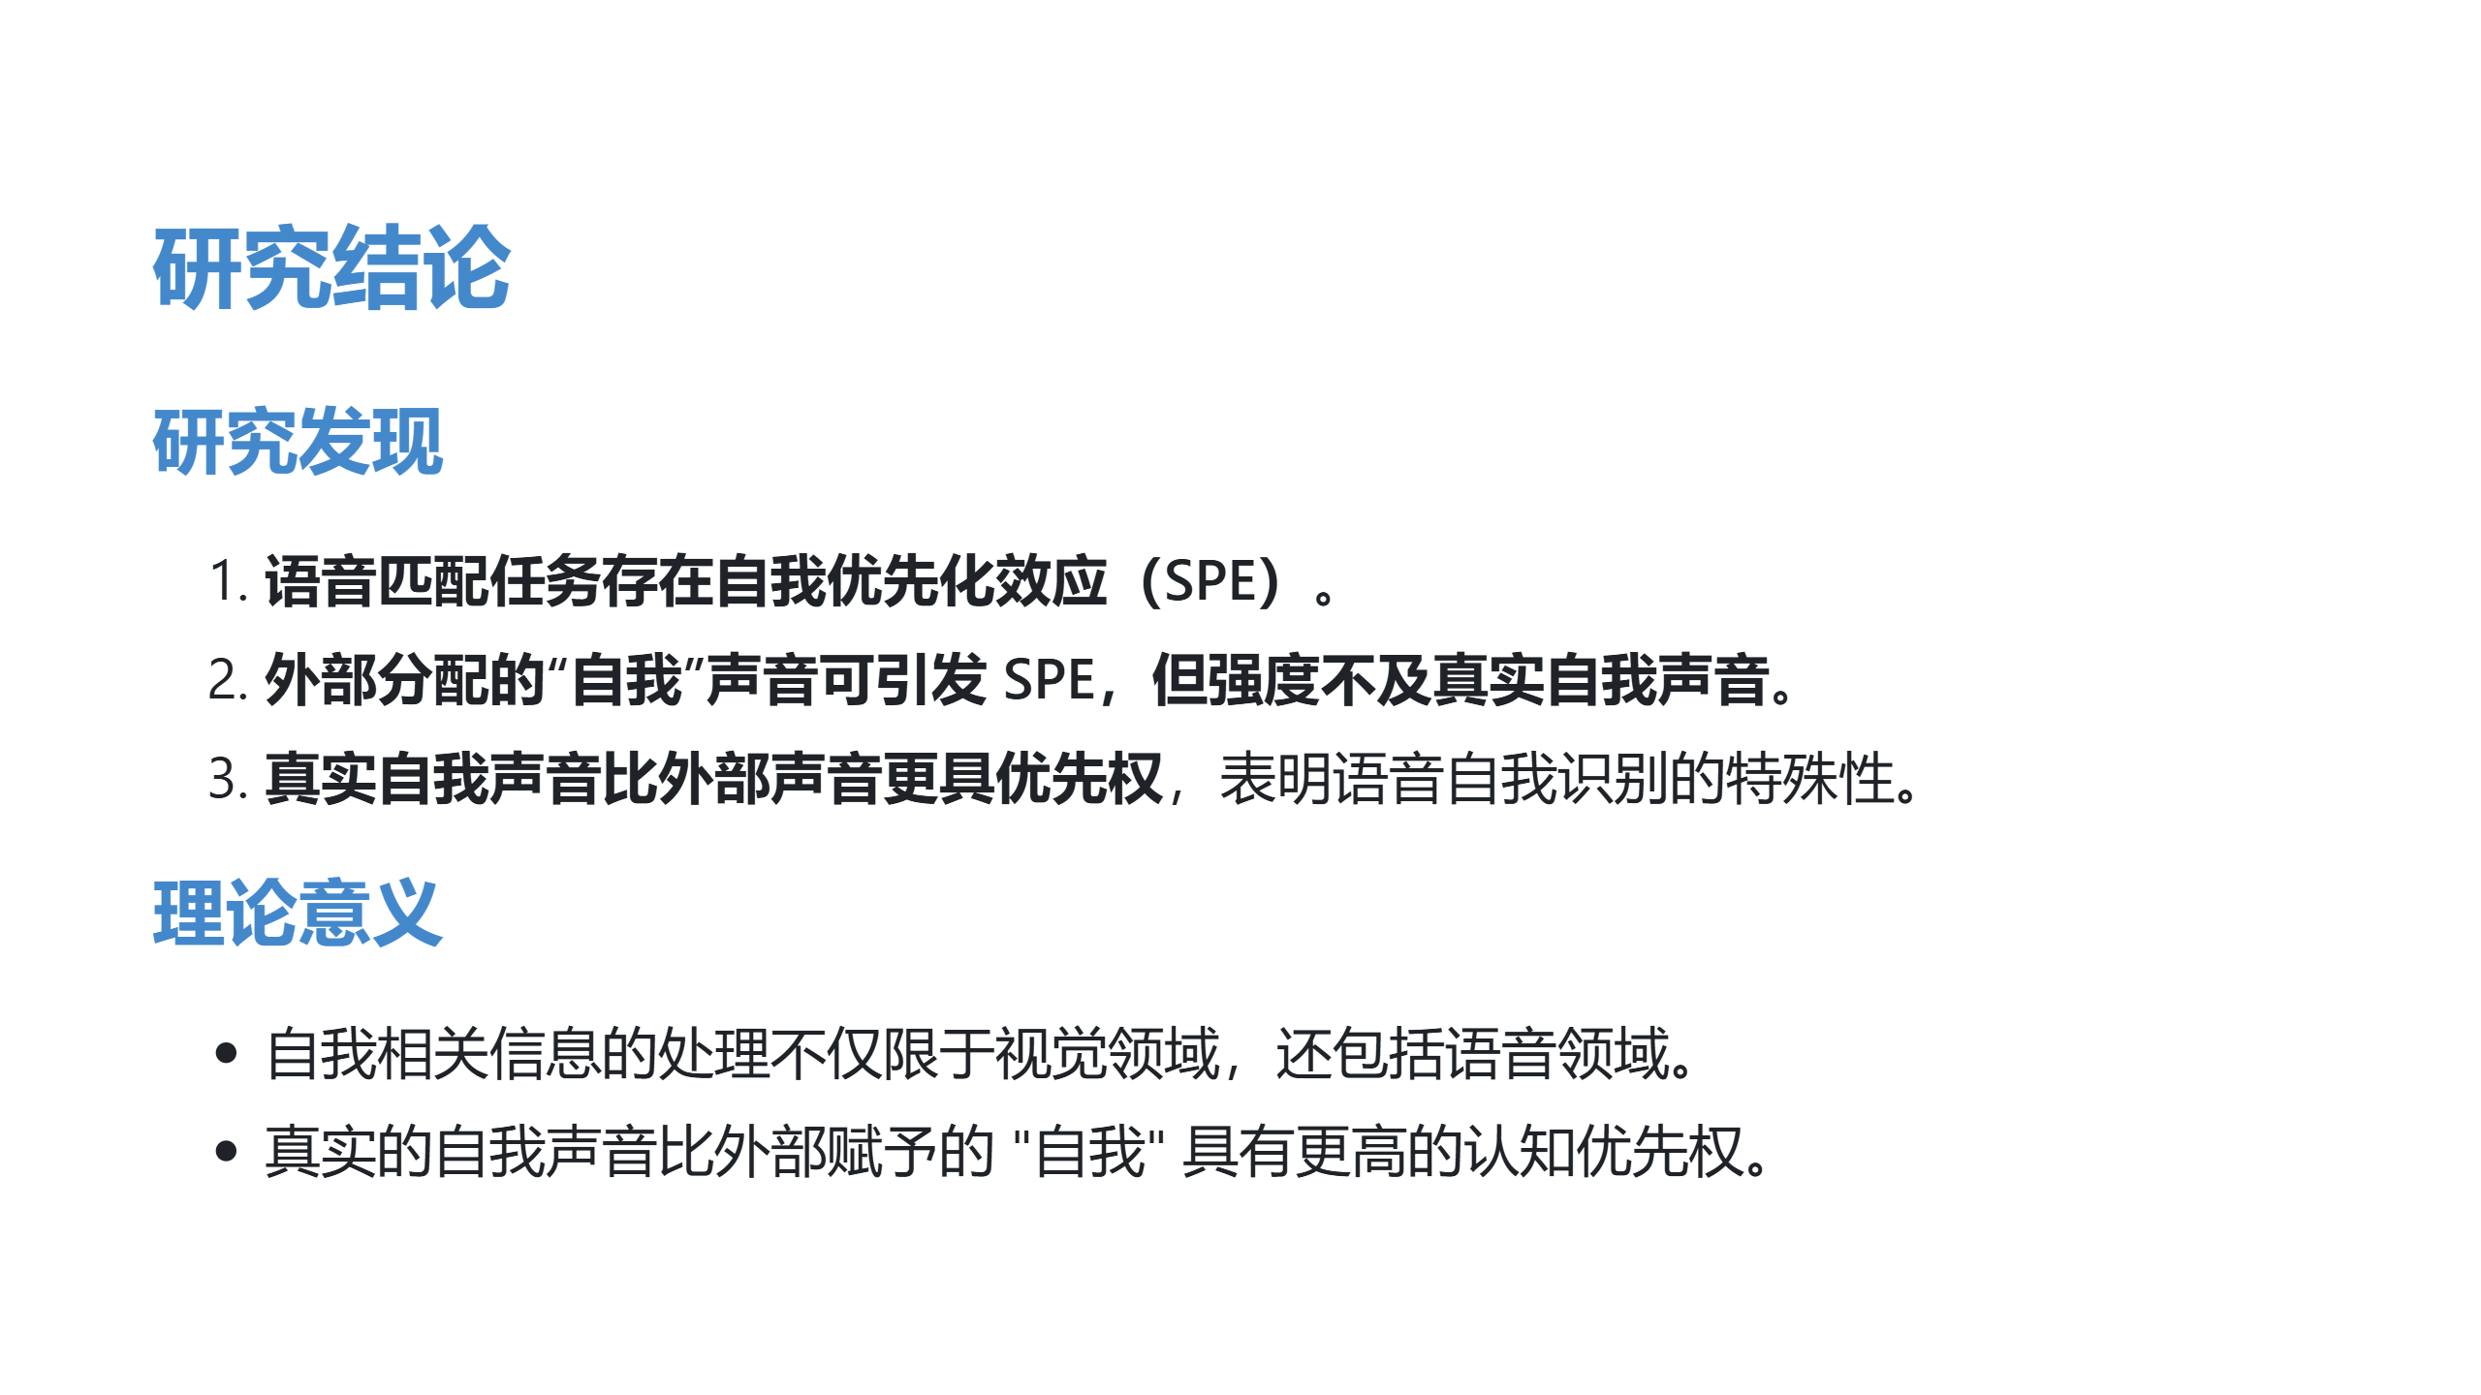

Slide 13
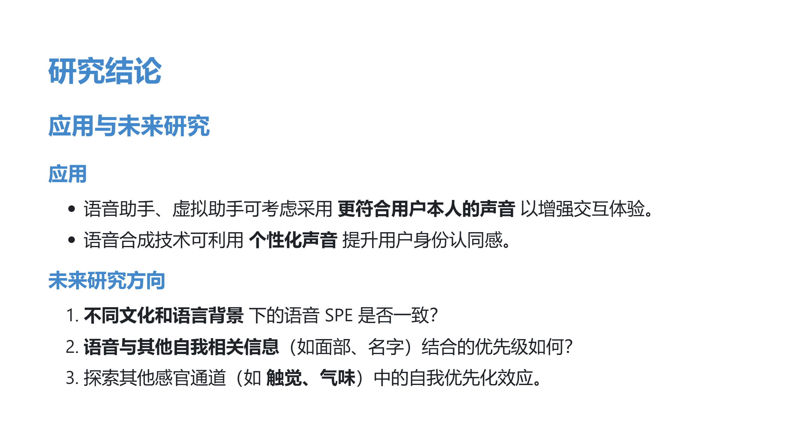

Slide 14
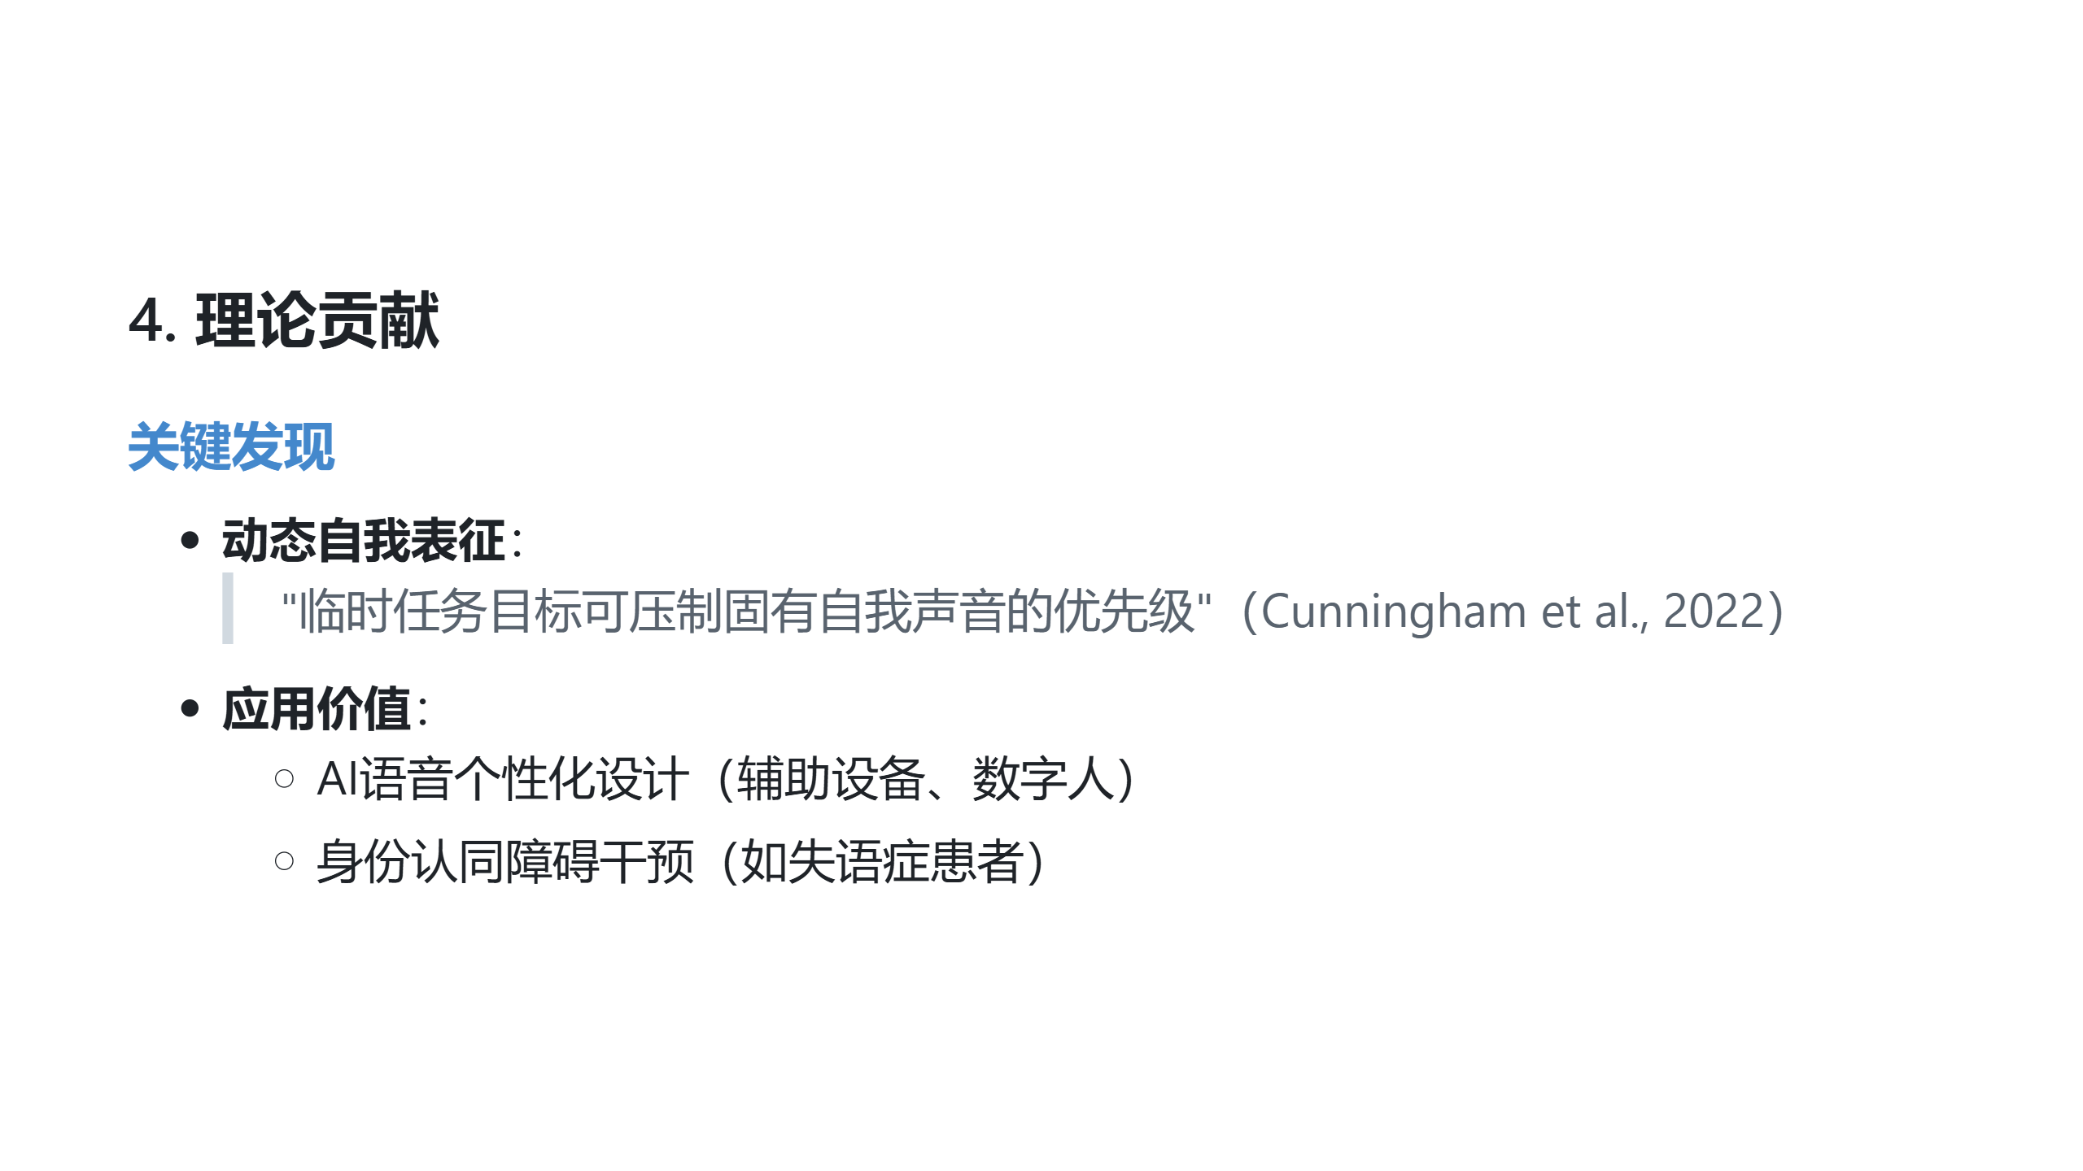
Notes:
理论贡献与应用

Slide 15
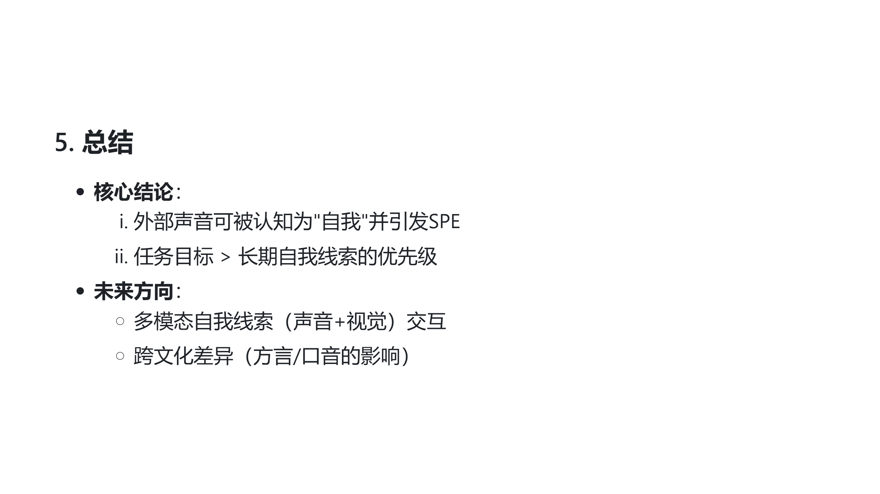
Notes:
总结与启示

Slide 16


Slide 17
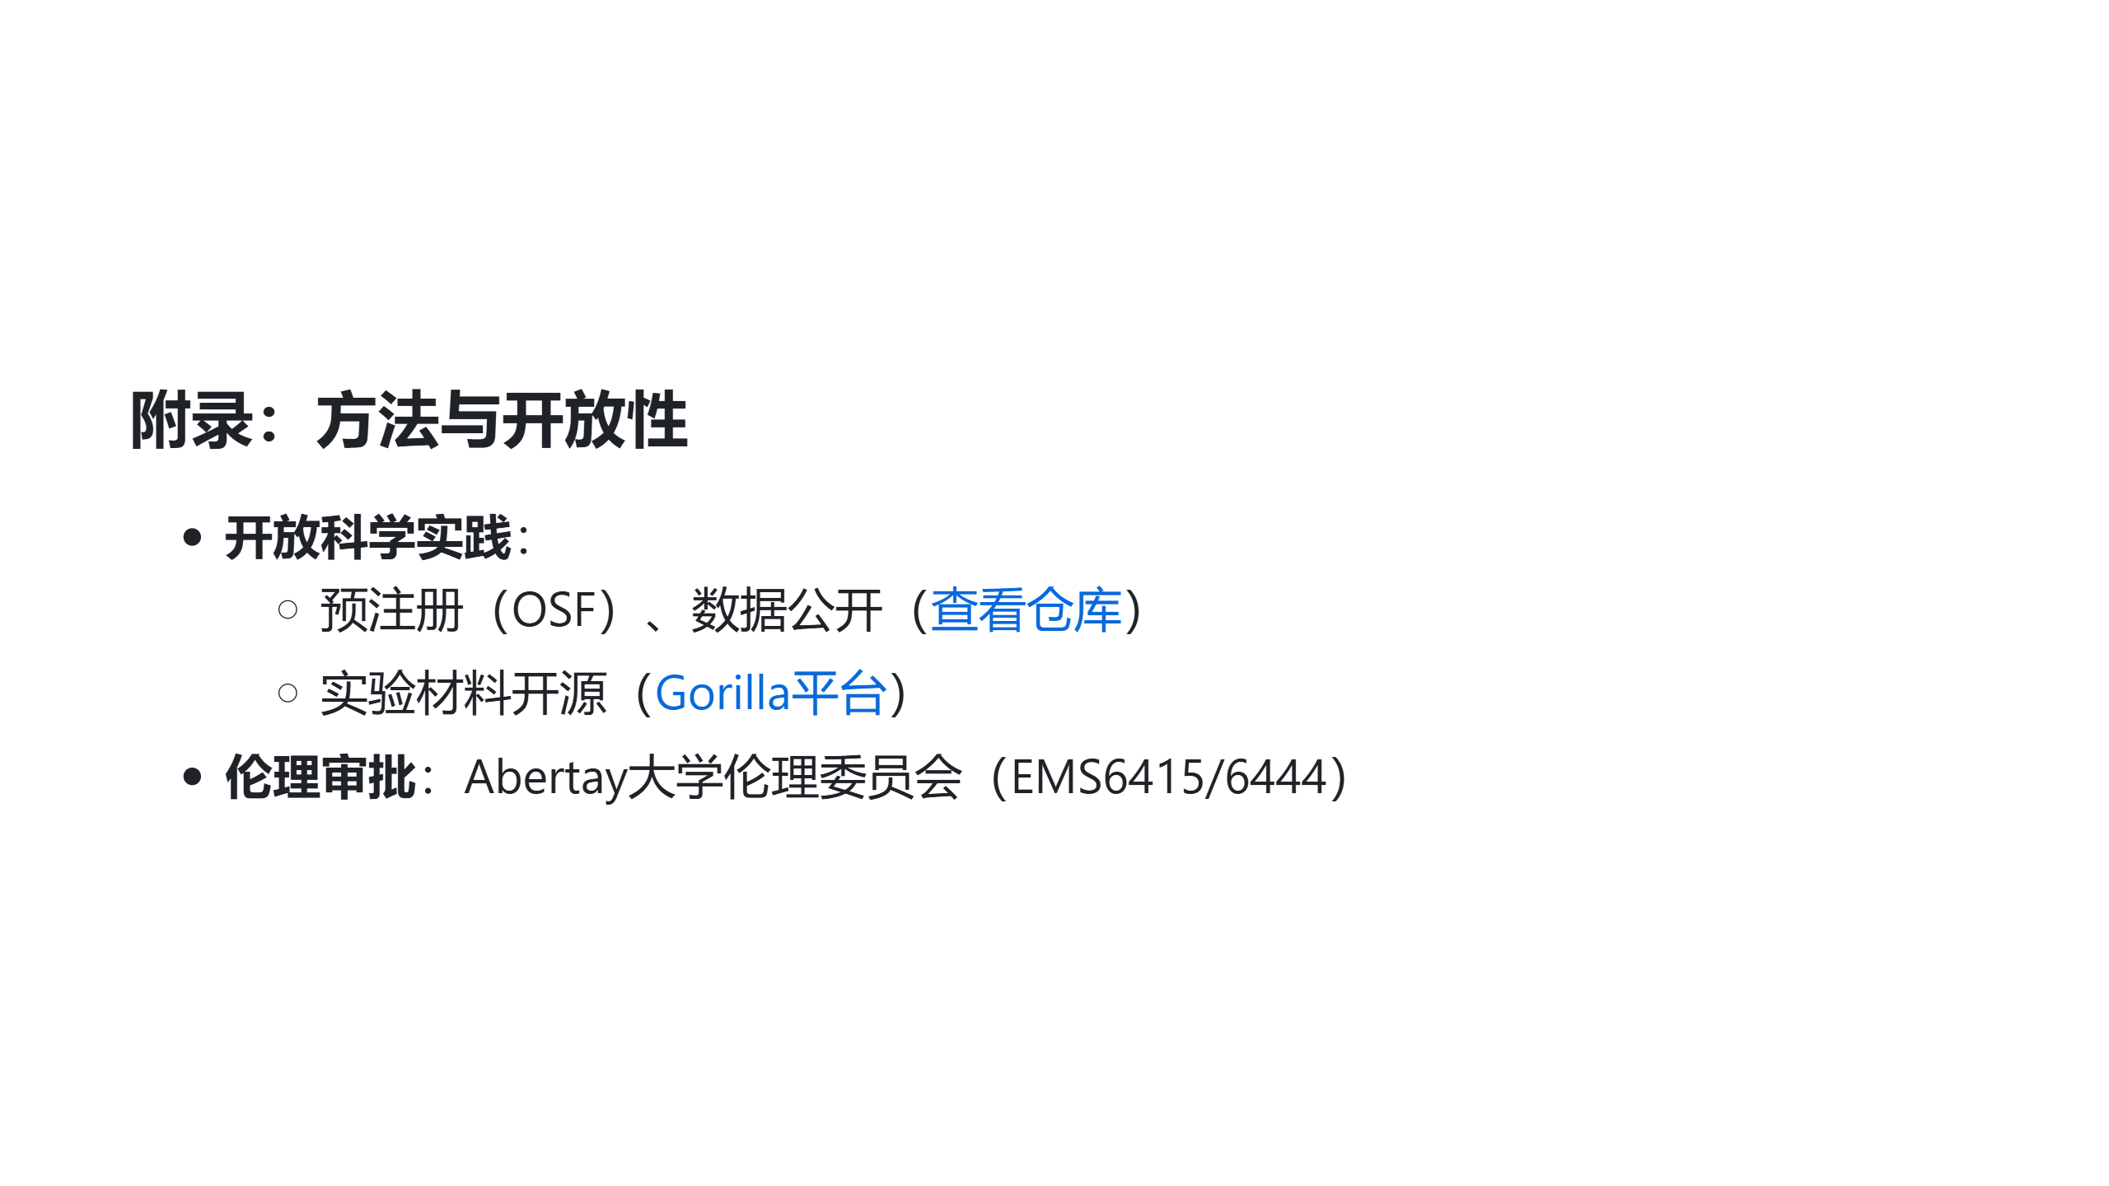
Notes:
附录：开放科学

Slide 18
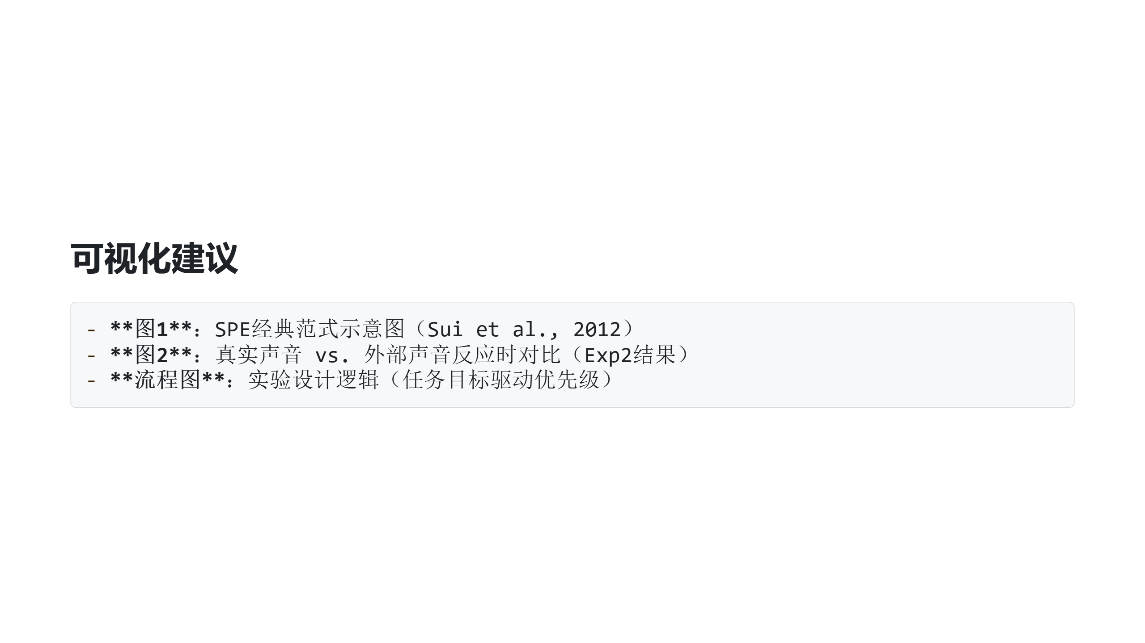
Notes:
最后一页：可选图表建议

Slide 19


